Slide 1

Bem-vindo
Projeto Jogo

Slide 2
Efeitos Visuais e Sonoros no Jogo “Corrida no Deserto”
1. Fumaça (Simulação de Poeira no Deserto)
A fumaça que aparece atrás do carro é criada usando partículas. Cada partícula é um pequeno círculo desenhado no canvas, com tamanho, cor e opacidade variando a cada quadro. Quando o carro se move, novas partículas são criadas e as antigas vão desaparecendo — simulando a poeira levantada pelos pneus.
Conceito técnico:
Cada partícula possui propriedades como:
x, y → posição
radius → tamanho
alpha → transparência
dx, dy → direção e velocidade
A cada quadro (frame), o código:
Atualiza a posição das partículas.
Diminui o alpha até que elas desapareçam.
Remove as partículas invisíveis da lista

Slide 3
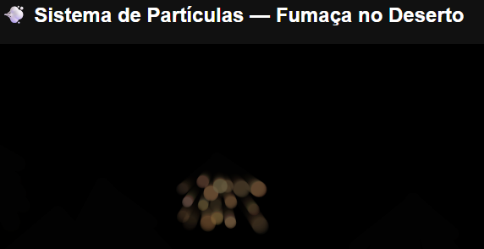
Efeitos Visuais e Sonoros no Jogo “Corrida no Deserto”
Exemplo de código principal:
smokeParticles.push({
x: player.x + player.width / 2,
y: player.y + player.height,
radius: Math.random() * 4 + 3,
alpha: Math.random() * 0.5 + 0.5,
dx: (Math.random() * 2 - 1),
dy: Math.random() * 1 + 0.5
});
Mistura de cores: usamos tons entre marrom, bege e branco, para dar a sensação de poeira realista de deserto.
Veja código Particulas.html

Slide 4
2. Rastro dos Pneus
Exemplo de estrutura:
tireTracks.push({
x: player.x,
y: player.y + player.height,
alpha: 0.5
});
O rastro é criado de forma parecida com a fumaça, mas em vez de partículas no ar, são marcas no chão. Cada vez que o carro se move, o jogo desenha pequenas manchas escuras atrás dos pneus. Com o tempo, elas ficam mais transparentes até sumirem.
Conceito técnico:
Cada rastro é um pequeno retângulo.
A opacidade (alpha) vai diminuindo com o tempo.
Assim, o solo parece marcado, e as marcas somem gradualmente.
Durante a renderização:
ctx.fillStyle = `rgba(50, 30, 20, ${track.alpha})`;
ctx.fillRect(track.x, track.y, player.width, 4);
track.alpha -= 0.01;

Slide 5
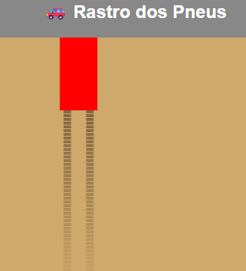
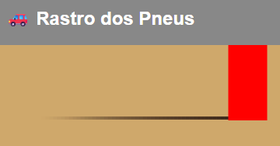
Rastros
Veja o código rastros.html

Slide 6
3. Explosões (Impactos com Efeito Visual)
Quando uma bala atinge um obstáculo, o jogo cria várias partículas coloridas (vermelhas, laranjas e amarelas) que se expandem e desaparecem — simulando uma explosão. Cada partícula tem direção e velocidade diferentes, criando um efeito caótico.
Conceito técnico:
Criamos várias partículas no ponto do impacto.
As cores são quentes: do amarelo ao vermelho.
As partículas se afastam rapidamente e desaparecem.
Exemplo de geração da explosão:
function createExplosion(x, y) {
for (let i = 0; i < 20; i++) {
explosionParticles.push({
x, y,
dx: (Math.random() - 0.5) * 8,
dy: (Math.random() - 0.5) * 8,
radius: Math.random() * 4 + 2,
color: `rgba(${200 + Math.random()*55}, ${50 + Math.random()*150}, 0, 1)`,
alpha: 1
});
}
}

Slide 7
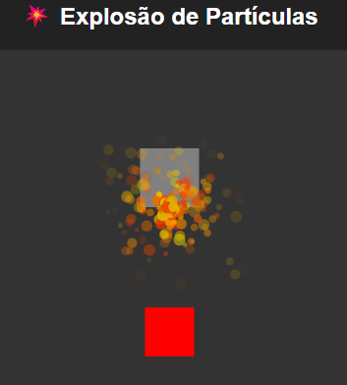
Explosões (Impactos com Efeito Visual)
Durante o update:
p.x += p.dx;
p.y += p.dy;
p.alpha -= 0.05;
Veja o código explosão.html

Slide 8
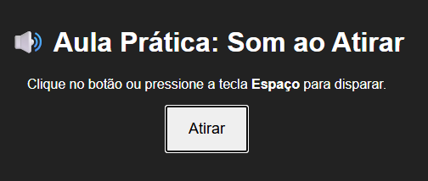
4. Som do Tiro
O som dá vida e resposta imediata à ação do jogador. Quando o jogador aperta espaço, o som “tiro.mp3” é carregado e reproduzido.
Conceito técnico:
Um objeto Audio é criado no JavaScript.
Cada vez que o jogador atira, o som é tocado do início.
Exemplo:
const shootSound = new Audio('tiro.mp3');
function shoot() {
shootSound.currentTime = 0; // reinicia o som
shootSound.play();
bullets.push({...});
}
veja a pagina tiro.html

Slide 9
Mais dúvidas sobre o jogo?

